Slide 1
L’impatto dell’inflazione sui redditi degli italiani Osservatorio nazionale ACLI REDDITI E FAMIGLIE
Enrico Bagozzi, Alessandro Serini, Gianfranco Zucca
Roma, Hotel Nazionale, 21 febbraio 2024

Slide 2
#02 contenuti della presentazione
PERDITA DI POTERE D’ACQUISTO dei dichiaranti mod.730 a causa dell’inflazione
Impatto sui MUTUI ABITATIVI
Impatto sulle famiglie unipersonali over70
Chi entra e chi esce dalla SOGLIA DI POVERTà
Soglia di povertà e donne
Impatto sulle SPESE PER I FIGLI (attività sportive)

Slide 3
#03 Punti di forza dell’ONRF
Fonte ufficiale dei redditi
Indagine basata su un ampio campione anonimo di dichiarazioni dei redditi mod.730 (NO autodichiarazioni)
Analisi LONGITUDINALE
Possibilità di seguire negli anni le dinamiche reddituali e fiscali della stessa famiglia del dichiarante
Riflessi sociali
Analisi statistiche sulle ricadute sociali delle congiunture (epidemie, guerre, su carichi di famiglia, prestazioni sanitarie, mutui per la casa, spese per i figli)
Per definizione, la dichiarazione dei redditi non tiene conto dei redditi non soggetti a Irpef né dei risparmi del dichiarante. Inoltre, non tiene conto delle prestazioni sociali esentasse o tassate alla fonte, di pertinenza dell’INPS e non del Ministero dell’Economia e delle Finanze.

Slide 4
#04 Alcune definizioni
Reddito: reddito complessivo dichiarato nel mod. 730 AL LORDO del reddito colpito da imposta cedolare
Reddito equivalente: reddito individuale ricalcolato tenendo conto dei carichi familiari (coniuge, figli, altri carichi) allo scopo di garantire la comparazione tra diverse tipologie di situazioni familiari;
Curva di reddito: distribuzione % della popolazione italiana per classi di reddito
Panel: dichiaranti e famiglie dei dichiaranti che si sono rivolti al Caf Acli per quattro anni consecutivi
CARRELLO DI SPESA EQUIVALENTE: importo approssimativo in euro di spesa alimentare settimanale di un single, come percentuale del consumo annuale di una famiglia (elaborazione Iref su dati Istat, I consumi delle famiglie, 2022)

Slide 5
#05 LA consistenza numerica del Panel onFR ACLI
Fonte: ONFR-ACLI 2019-2022

Slide 6
#06 Il confronto con i dati MEF: l’Italia del ceto medio
La curva dei contribuenti del panel del Caf Acli presenta un andamento diverso rispetto a quello del MEF. Da notare la sovra-rappresentazione dei redditi da 10.000 a 30.000 € del panel del Caf Acli rispetto ai contribuenti italiani; e la conseguente sotto rappresentazione dei redditi del ceto più fragile.
Fonte: ONFR-ACLI 2020

Slide 7
#07 Famiglie del panel che hanno perso potere di acquisto
mod.730/2020 - MOD.730/2023
REDDITI ANNO FISCALE 2019-2023
Il 79% ha perso potere di acquisto rispetto a prima del covid;
Solamente il 21% ha INCREMENTATO il suo potere di acquisto in base alla dichiarazione dei redditi comparata
Fonte: ONFR-ACLI 2023

Slide 8
#08 perdita e guadagno di reddito equivalente IN EURO PANEL CAF ACLI, modD.730/2020 - mod.730/2023
Fonte: ONFR-ACLI 2023

Slide 9
#09 perdita di potere di acquisto per tipologia familiare
in euro e in carrelli di spesa (carrello = 90 €), 2019-2022
Fonte: ONFR-ACLI 2023
Tipo di famiglia | Mediana perdita mensile, in euro equivalenti | Istat, mediana reddito per spesa alimentare mensile persa ( 18,4% consumi) | Istat, mediana reddito per spesa alimentare annuale persa ( 18,4% consumi) | Carrelli persi spesa alimentare annuale, sulla mediana (carrello single=90€)
Bireddito senza carichi | - 317 € | - 58 € | - 701 € | -8
Separati/Divorziati senza carichi | - 262 € | - 48 € | - 579 € | -6
Single_ UdF_con carichi | - 247 € | - 45 € | - 545 € | -6
Single_ UdF_senza carichi | - 241 € | - 44 € | - 532 € | -6
Bireddito con carichi | - 239 € | - 44 € | - 527 € | -6
Vedovo/a senza carichi | - 219 € | - 40 € | - 483 € | -5
Separati/Divorziati con carichi | - 208 € | - 38 € | - 459 € | -5
Monoreddito solo coniuge | - 183 € | - 34 € | - 404 € | -4
Monoreddito con carichi | - 151 € | - 28 € | - 334 € | -4
Vedovo/a con carichi | - 151 € | - 28 € | - 332 € | -4
Totale panel caf acli 2019-2023 | - 240 € | - 44 € | - 531 € | -6
Carrelli persi: nell’ultima colonna della tabella si può notare come le famiglie italiane abbiano perso in mediana 6 carrelli annuali di spesa alimentare a causa dell’inflazione. Nel dettaglio, la perdita va dai 700 € (8 carrelli annuali) della famiglia bireddito senza carichi, ai 330 € dei vedovi con carichi familiari (4 carrelli annuali).

Slide 10
#10 Numero annuale di carrelli di spesa persi, per tipologia familiare
(e perdita % di reddito equivalente dal 2019)
(carrello = 90 €), modd.730/2020-2023
Fonte: ONFR-ACLI 2023

Slide 11
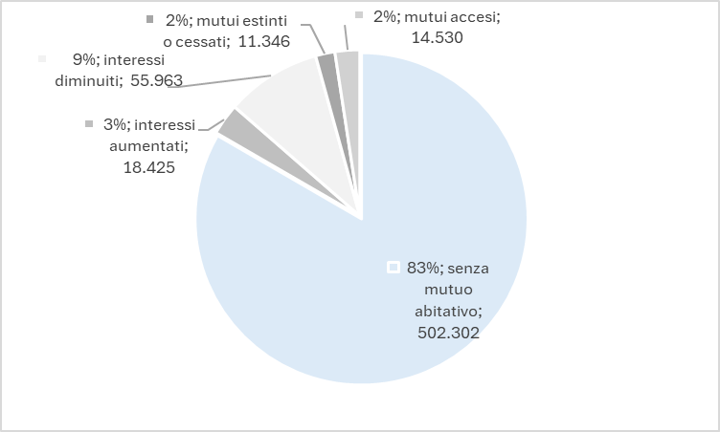
#11 Interessi sui mutui per acquisto abitazione v.a. e %, mod.730/2020-mod.730/2023
Media aumento degli interessi sul mutuo per acquisto abitazione
338 euro
Fonte: ONFR-ACLI 2023

Slide 12
#12 Interessi sui mutui per acquisto abitazione v.a. e %, MUTUI ACCESI DAL mod.730/2021
Mutui stipulati dall’anno fiscale 2020 in poi
10.321
(11,6% del totale mutui)
Media aumento a causa dei tassi bancari degli interessi portati in detrazione dei mutui accesi dall’anno fiscale 2020 al 2022 per acquisto abitazione
+1.065 euro di incremento per famiglia
Reddito nominale familiare medio annuo
35.183 €
Interessi sul mutuo detratti dalle famiglie, valori in €, mod.730/2023
Minimo | - €
Mediana | 940 €
Media | 1.092 €
Massimo | 4.000 €
Fonte: ONFR-ACLI 2023

Slide 13
#13 FAMIGLIE UNIPERSONALI OVER 70, mod.730/2023 (Assenza coniuge, nessun carico familiare, sopra i 70 anni, % panel)
Anziani soli
129.142
(21,4% del totale)
21,4% è la percentuale di over70 del panel, di cui quasi il 60% di ultra80enni.
11,1% dei 129.000 anziani sono in povertà relativa
a fronte del 9,4% di dichiaranti in povertà più giovani.
Di cui
Settantenni
41,8%
Ultra80enni
58,2%
Fonte: ONFR-ACLI 2023

Slide 14
#14 quante famiglie sono entrate e quante sono uscite dalla soglia di povertà relativa v.a. e % Panel, modd.730/ 2020-2023
Mod730/2020
Mod730/2023
49.652
8,2% del panel
Entrati
Usciti
Totale
58.824
9,8% del panel
(2022=7,6%)
24.613
4,1%
(2022=1,9%)
15.441
2,6%
(2022=3,1%)
Fonte: ONFR-ACLI 2023
La tassa invisibile. Aumenta il numero di famiglie che sono entrate in soglia di povertà relativa a causa dell'inflazione a doppia cifra: nel mod.730/2020 costituivano l’8,2% del panel, dato in flessione nel mod.730/2021, quando tale percentuale scese al 7,6% - calo dovuto in parte alla deflazione degli anni del covid e in parte alle politiche di salvaguardia dei redditi dagli esiti del lockdown. Tassa invisibile e regressiva, l'inflazione ha eroso questo leggero recupero di potere di acquisto facendo perdere centinaia di euro annui alle famiglie del panel. Nella dichiarazione dei redditi del 2023, le famiglie in soglia di povertà sono passate dall’8,2% al 9,8% del panel.

Slide 15
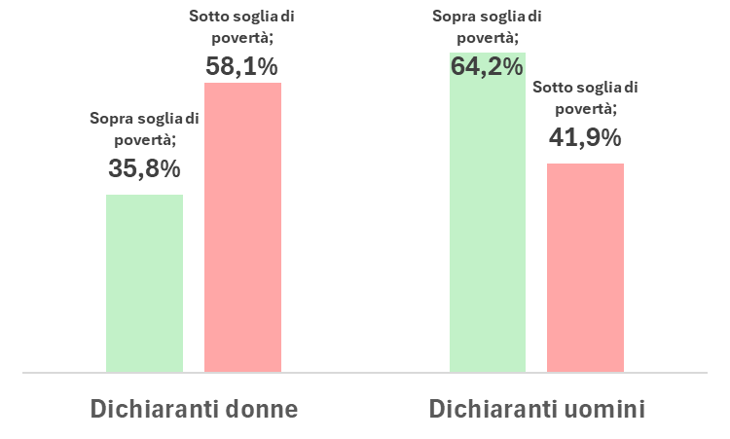
#15 Famiglie di dichiaranti in povertà relativa nel mod.730/2023
per genere e per reddito complessivo equivalente ai fini irpef, %
+ 17% DICHIARANTI DONNE
in povertà relativa rispetto ai dichiaranti uomini: 58,1% vs 41,9%
Fonte: ONFR-ACLI 2023

Slide 16
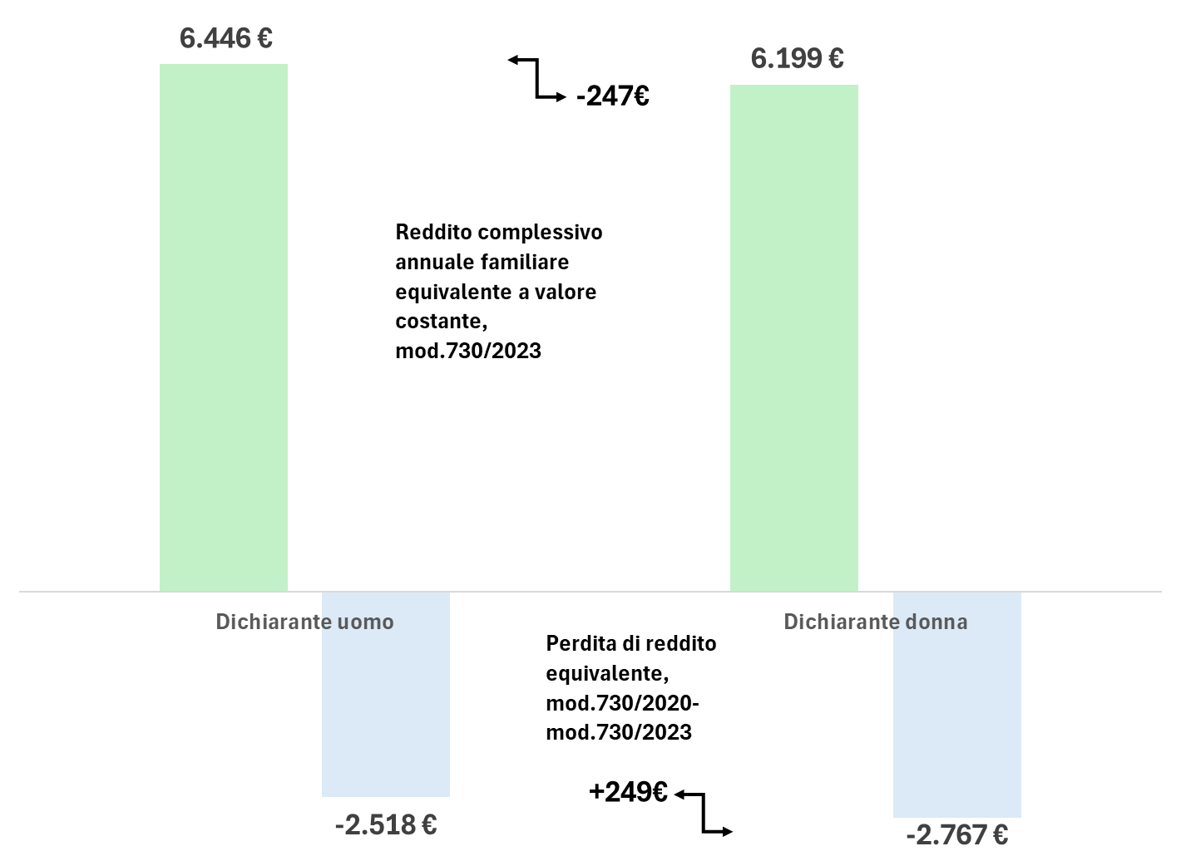
#16 Reddito equivalente annuale famiglie dichiaranti sottosoglia
per genere, MOD 730/2020-MOD730/2023, IN EURO E IN %
UNA DOPPIA sottrazione
caratterizza il reddito delle famiglie di dichiaranti donna rispetto ai dichiaranti uomo: nel mod.730/2023 il reddito medio equivalente annuo delle famiglie con dichiaranti donne è stato di 247€ più basso rispetto agli uomini (6.199€ contro 6.446€);
La seconda sottrazione, in basso, riguarda la perdita di reddito equivalente a causa dell’inflazione tra il mod.730/2020 e il mod.730/2023: le famiglie con dichiaranti donne hanno perso in media 2.767€ a fronte di una perdita di 2.518€ degli uomini, quasi 250€ in più rispetto a quest’ultimi.
Fonte: ONFR-ACLI 2023

Slide 17
#17 Perdita per inflazione di reddito familiare equivalente delle famiglie sottosoglia
modD.730/2020-2023, per genere, in %
La perdita di reddito
equivalente a causa dell’inflazione per le famiglie sottosoglia è stata pesante sia per i dichiaranti uomo che per i dichiaranti donna: i dichiaranti uomo hanno visto erodere il 10% del loro reddito complessivo ai fini irpef dal mod.730/2020 al mod.730/2023; nel medesimo periodo, il reddito equivalente delle famiglie con dichiarante donna è sceso del 14%.
Fonte: ONFR-ACLI 2023

Slide 18
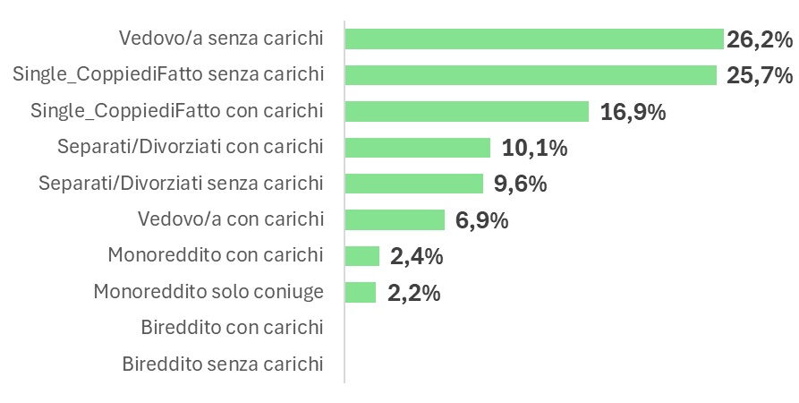
#18 Stato civile delle dichiaranti donne in povertà relativa mod.730/2023,%
Oltre il 90%
dei dichiaranti donna
non risulta coniugata (vedova, single, separata). La condizione di solitudine aumenta il rischio di entrare in soglia di povertà.
*La categoria «single» conteggia anche le coppie di fatto, non essendo quest’ultime rilevabili ai fini fiscali con la sola dichiarazione dei redditi. Il conteggio dei single è pertanto sovrastimato.
Fonte: ONFR-ACLI 2023

Slide 19
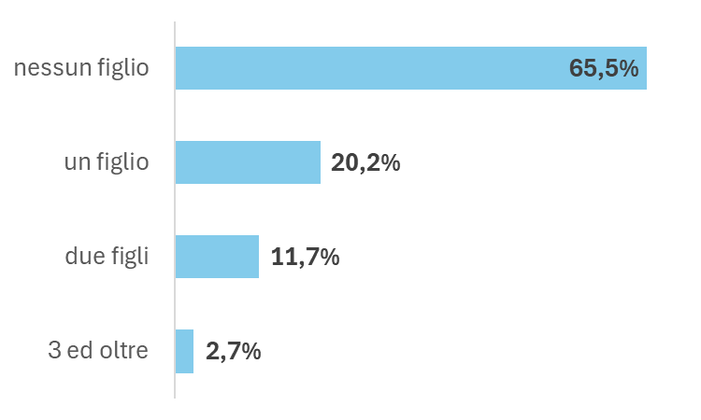
#19 Carichi familiari di dichiaranti donne in povertà relativa
Mod.730/2023,%
Il 34%
dei dichiaranti donna sotto soglia di povertà relativa vive con almeno un figlio a carico.
Fonte: ONFR-ACLI 2023

Slide 20
#20 Confronto famiglie unipersonali dichiaranti uomini e donne over70 in povertà relativa, mod.730/2023,%
1 a 6
è il rapporto tra numero di famiglie unipersonali di dichiaranti uomini rispetto al numero di famiglie di dichiaranti donne over70 in povertà relativa (14% contro l’86%)
Rapporto
1 a 6
Fonte: ONFR-ACLI 2023

Slide 21
#21 detrazione Spesa per attività sportiva figli
Mediana spesa
210 euro
Media spesa
231 euro
Solamente il 21%
delle famiglie con figli a carico detrae spese per le attività sportive dei figli, 32.000 circa su un totale di oltre 150.000.
C’è da chiedersi a che cosa sia dovuta questa differenza.

Slide 22
#22 a quanti carrelli della spesa corrisponde la perdita di potere di acquisto?
Leggere la perdita di potere di acquisto: Per rendere comprensibile la perdita di potere d’acquisto dovuta soprattutto all’inflazione a doppia cifra del 2022, si è pensato di trasformare tale perdita in carrelli di spesa settimanali.
CARRELLO DI SPESA EQUIVALENTE: importo approssimativo in euro di spesa alimentare settimanale di una famiglia equivalente single, come percentuale del consumo mensile di una famiglia (Istat, I consumi delle famiglie,2022). Per convenzione, si è stabilito il costo del carrello a 90 euro come passaggio da una famiglia media a una famiglia equivalente single (la spesa alimentare media di una coppia con un figlio si attesta a circa 120 euro settimanali, ricavati dalla indagine Istat 2022 sulla spesa per consumi ricalcolata per le sole spese alimentari: 2.625 x 18,4%=477 euro/4 sett.= 120 euro settimanali circa. La riduzione alla spesa di una famiglia equivalente single è stata effettuata sottraendo 15 euro a persona dal carrello settimanale, da cui l’importo di 90 euro settimanali. L’ipotesi, ovviamente, si riferisce ad una spesa mensile ripartita sulle 4 settimane, ed è comunque suscettibile di miglioramenti.
PREZZI COSTANTI: L’aumento dell’indice dei prezzi al consumo per famiglie di operai e impiegati dal gennaio 2019 al dicembre del 2002 è stato del 15,6% (Istat, Rivaluta, sito online).

Slide 23
#23 LA COSTRUZIONE DEL PANEL ONFR acli
Individuazione dei contribuenti che per quattro anni consecutivi hanno presentato il Mod. 730 tramite Caf Acli (Anonimizzazione + Record linkage)
Standardizzazione della struttura del mod. 730
Passaggio da redditi individuali a redditi familiari equivalenti e a valore costante
Confronto «curva dei redditi» CAF ACLI – MEF, per una corretta comprensione dell’analisi
Costruzione del carrello di spesa su elaborazione dati Istat indagine consumi delle famiglie

Slide 24
#24 IN SINTESI
Oltre 600.000 FAMIGLIE seguite negli ultimi 4 anni;
L’80% DELLE FAMIGLIE dei dichiaranti del panel ha perso potere d’acquisto, dai 4 agli 8 carrelli di spesa annui;
1.065€ è stato l’aumento medio degli interessi sui NUOVI MUTUI ABITATIVI (2020-2022)
Solamente il 20% delle famiglie con figli detrae spese per attività sportiva dilettantistica
Le famiglie in povertà relativa salgono dall’8,2% al 9,8% in tre anni
L’11% degli anziani soli è sotto soglia di povertà relativa
Per ogni anziano solo in povertà vi sono 6 donne sole in povertà

Slide 25
GRAZIE PER L’ATTENZIONE
Enrico Bagozzi, Alessandro Serini, Gianfranco Zucca
Roma, Hotel Nazionale, 21 febbraio 2024
#25

